Slide 1
La double anguille de Vix
Philippe WALTER

Slide 3
Le Mont Lassois

Slide 10
Origine du vase

Slide 17
La route de l’étain

Slide 18
Pourquoi la Méduse de Vix est-elle anguipède ?

Slide 19
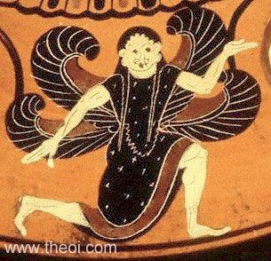

Slide 21
Quelles créatures anguipèdes dans la mythologie grecque ?
Les GEANTS !

Slide 22
Autel
de Pergame

Slide 24
Florimont, Aymon de Varennes (1188) La créature du Monte Gargano (Apulie)
Avoit un chief de leupart,
Mout per avoit fellon regart
Et le corps de guivre volant;
Onques nus hom ne vit si grant.
Entor les cusses environ
Fut de serpent et de poisson.

Slide 25
Des récits grecs de provenance
celtique ou préceltique ?

Slide 26
Hérodote (-484 à -420), Histoires (4, 10) : expédition d’Héraklès chez les Scythes.
Les juments de son char disparaissent. Il les cherche partout lorsqu’il « trouva dans un antre, un monstre composé de deux natures : femme depuis la tête jusqu’au-dessous de la ceinture, serpent pour le reste du corps. Quoique surpris en la voyant, il lui demande si elle n’a point vu quelque part ses chevaux : « Je les ai chez moi, lui dit-elle, mais je ne vous les rendrai point, que vous n’ayez habité avec moi ». Héraklès lui accorda à ce prix ce qu’elle désirait ». Après l’avoir fait attendre, elle lui rend ses chevaux et lui annonce qu’elle a conçu de lui trois fils : Agathyrsus, Gelonus et Scythes. C’est de ce Scythes que descendent tous les rois qui ont régné sur les Scythes

Slide 29
Parthénios de Nicée, poète grec du 1er siècle avant J.C, (chapitre XXX) : Celtine
Lorsque Hercule, emmenant d’Erythée les bœufs de Géryon, errait dans le pays des Celtes, il s’arrêta chez Bretannus. Celui-ci avait une fille nommée Celtine, qui, éprise du héros, fit cacher ses bœufs et lui déclara qu’elle ne les lui rendrait pas qu’auparavant, il n’eût consenti à ses désirs. Pressé de recouvrer ses bœufs, et plus encore séduit par la beauté de Celtine, Hercule ne rejeta point ses avances. Plus tard, ils eurent un fils qu’ils appelèrent Celtus et qui donna son nom au peuple celte.

Slide 30
Diodore de Sicile (Bibliothèque historique, V, 24, 1-3)
Autrefois, un roi fameux de la Celtique avait une fille d’une taille et d’une beauté extraordinaires. Cette fière princesse se refuse à tous ses prétendants. C’est l’époque où Héraclès bâtit la ville d’Alésia. La princesse voyant que ce héros surpasse le commun des hommes autant par la noblesse de son visage et par la grandeur de sa taille que par son courage, est saisie d’un violent amour pour lui. Ses parents consentent à cette relation. Elle accueille Héraklès dans son lit et engendre avec lui Galatès ; il se montre supérieur à tous les habitants du pays par sa force et ses vertus. Il monte sur le trône qu’il appelle Galatie et donne à son peuple le nom de Galates.

Slide 32
Lusignan

Slide 33
Le torque en or de Vix

Slide 34
Pourquoi un vase grec dans une tombe celte ?
La « réception » celtique de cette iconographie.

Slide 35
Un vase trifonctionnel

Slide 36
Souveraineté

Slide 37
Fécondité
Femme portant chiton, tunique à manches,
et himation (manteau). A l’origine, elle
tenait une coupe et une oenochoé (vase
à verser).

Slide 39
Guerre

Slide 42
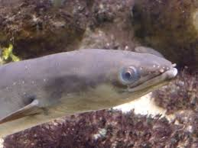

Slide 43
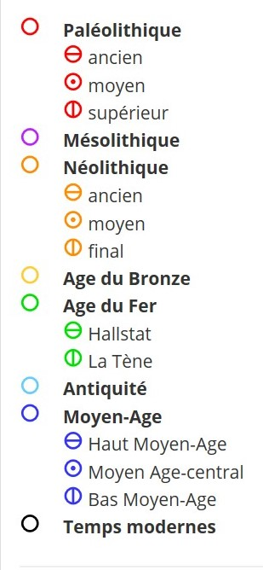
Espèce : Anguilla anguilla
Carte : Inventaire National du Patrimoine Naturel (MNHN)

Slide 44
Walter von WARTBURG, Französisches etymologisches Wörterbuch

Slide 45
FEW, t. 6-1, p. 322
Margain - Morgain
Etymon : Marga « mergel » (« marne », en français)
« Gallischen Ursprungs » selon W. von Wartburg

